Slide 1
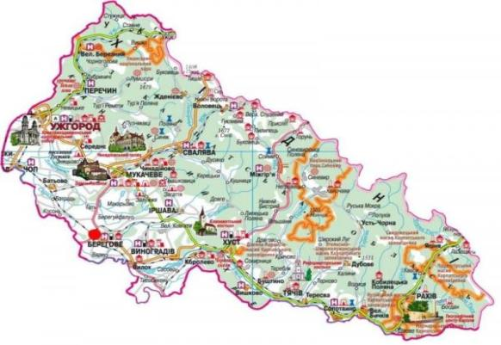
Закарпаття
Підготувала Добош Ганна Іванівна

Slide 2
Історія Закарпаття

Slide 3
Закарпаття — це єдина частина України, розташована за головним карпатським хребтом.

Slide 4
Закарпатська область має кордони та контрольно-пропускні пункти одразу з чотирма країнами Європи. Це Польща, Словаччина, Угорщина та Румунія.

Slide 5
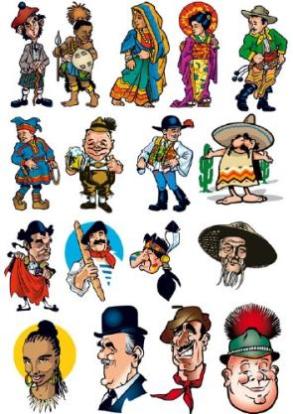
На території Закарпаття проживають представники близько 70 національностей. Чисельність населення Закарпаття складає — 1 мільйон 255 тисяч чоловік.

Slide 6
Наш край надзвичайно багатий легендами, міфами та оригінальною історією. Гори Карпати навіть на перший погляд навіюють всілякі дивовижні образи. Замки та палаци, храми та монастирі, археологічні знахідки ховають від нас чимало таємниць минулої доби. Вони захоплюють нас, переносячи в різні історичні епохи, пронизують духом героїчних та легендарних часів.

Slide 7
Мій край чудовий — Україна! Тут народились ти і я. Тут над ставком верба й калина, Чарівна пісня солов’я.
Все найдорожче в цілім світі, Бо тут почався наш політ. Цвітуть волошки сині в житі, Звідсіль ведуть дороги в світ.
І найдорожча рідна мова — Джерельцем радісно дзвенить. І мила пісня колискова, Чумацький шлях кудись зорить.
Усе найкраще і єдине, І радощі усі, й жалі... Мій рідний краю, Україно! Найкраще місце на землі!

Slide 8
Сьогодні ми подорожуватимемо 4 дивовижними зупинками по Закарпатті…

Slide 9
Символи та обереги
Зупинка 1

Slide 10
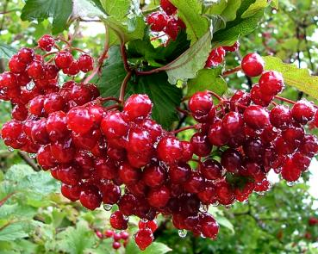
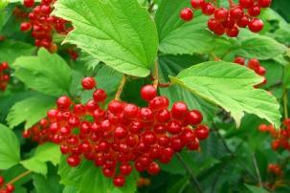
Калина
Калина- символ отчого краю рідної України.

Slide 11
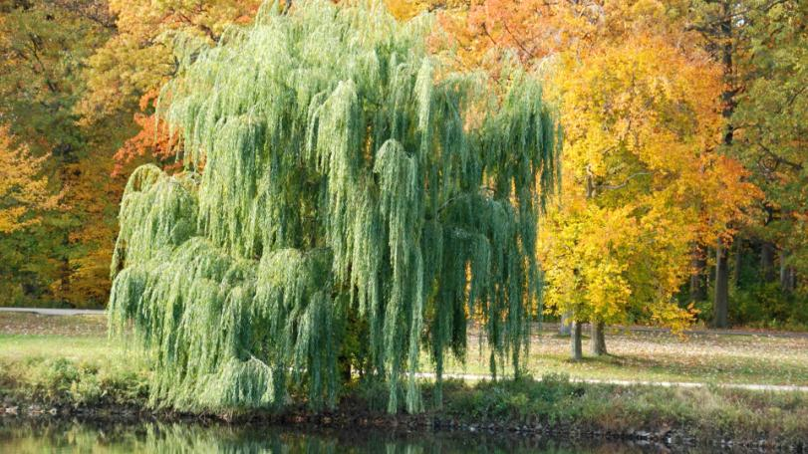
Верба-символ весни,пробудження природи.

Slide 12
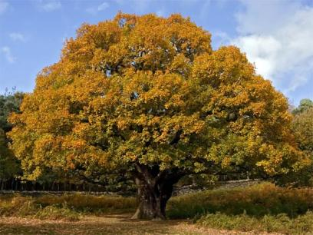
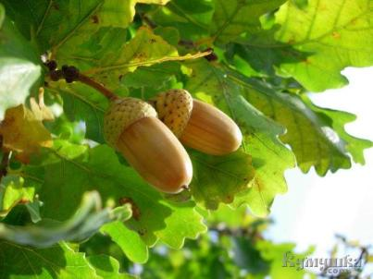
Дуб-символ сили,міцності,здоровя.

Slide 13
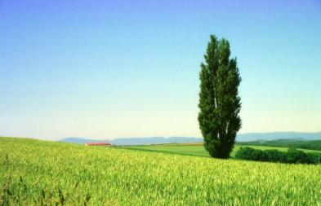
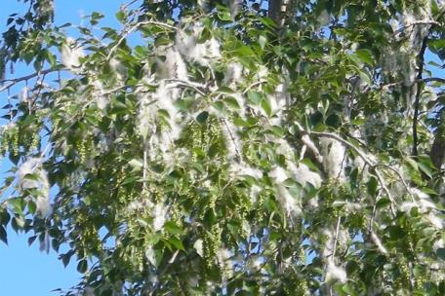
Тополя-символ дівочої краси,вроди,стрункого стану.

Slide 14
Обереги нашого народу

Slide 15
Віночок-оберіг від злих сил.
Легенда про віночок Йшла дівчина по калину. Зустрів її парубок і каже : "Знімеш вінок - моя будеш". Не веліла матуся знімати віночок, та парубок гарний, говорив красиво, а ласкавий погляд зігрівав серце. Зняла дівчина віночок, а парубок перетворився на страшного дідька і забрав її до себе. Тому кажуть, що вінок оберегіє від нечистої сили.

Slide 16
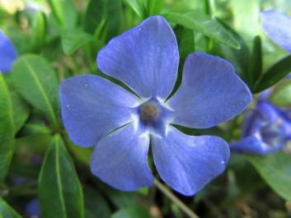
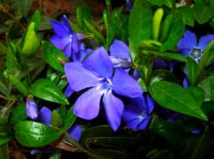
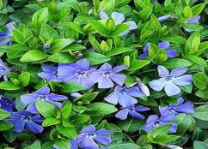
Барвінок-життя і безсмертя людської душі.

Slide 17
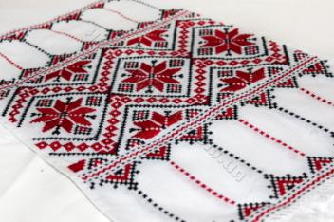
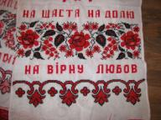
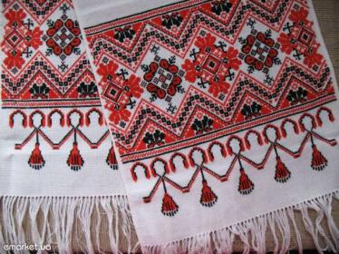
Рушник– на щастя й долю оберіг.

Slide 18
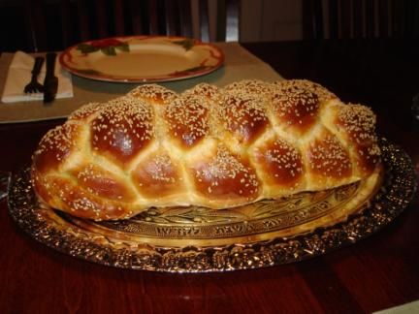
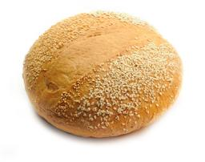
Хліб-символ добробуту, хлібосольства, радості, щастя, здоров’я та багатства.

Slide 19
Зупинка 2
7 Чудес Закарпаття

Slide 20
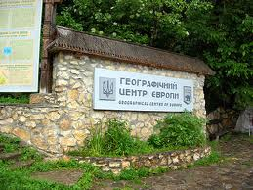
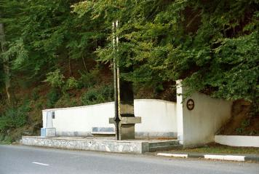
1.Географічний центр Європи
У селі Ділове, де розташований географічний центр Європи 1887 року було встановлено кам'яний стовпчик, на якому латиною написали: «Locus Perennis Dilicentissime cum libella librationis quae est in Austria et Hungaria confectacum mensura gradum meridionalium et paralleloumierum Europeum. MD CCC LXXXVII» — що в перекладі означає «Постійне, точне, вічне місце.

Slide 21
Гуцульські Ромео і Джульєтта Якщо подорожувати дорогою Ужгород-Рахів, то, проїжджаючи поблизу села Костилівка, можна побачити на одинокій скелі хрест. Саме цю гору і називають Скеля Кохання, адже, як свідчить легенда, на початку ХХ століття в цьому селі розгорнулася любовна драма. Дівчина з багатої родини покохала хлопця з бідняцької сім’ї, але цьому противилися її батьки. Вони неодноразово підстерігали закоханих і погрожували хлопцю… Як не як, а традиції соціальної нерівності, особливо у сільській місцевості, пильно оберігалися. Та не так сталося, як гадалося. Однієї місячної ночі дівчина разом з хлопцем піднялися на вершину скелі, міцно обнялися і стрибнули... Так їх і знайшли вранці місцеві жителі. А невелику гору на честь закоханих назвали Скелею Кохання і поставили великий хрест, який би нагадував про нездоланність любові двох вірних сердець. Багато людей вірить, що той, хто доторкнеться до заповітного хреста, може сподіватись на велике і вірне кохання…

Slide 22
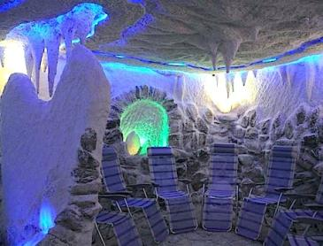
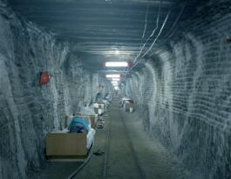
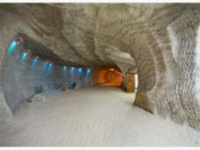
2.Солоні озера Солотвина
Чотири речі відрізняють закарпатське Солотвино від решти сіл та селищ України. Насамперед це цілюща ропа солоних озер, лікувальні грязі, алергологічна лікарня, що використовує спелеотерапію для надання другого дихання астматикам, алергікам, хворим на туберкульоз, а також житлові дев’ятиповерхівки, яких більше нема в жодному селі чи смт по всій Україні.

Slide 23
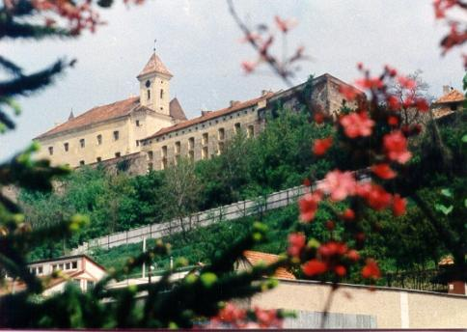
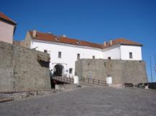
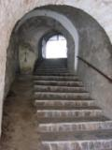
3.Замок Паланок
Замок Паланок — знаходиться в місті Мукачево, Закарпатської області. Унікальний зразок середньовічної фортифікаційної архітектури, з поєднанням різних стилів. Саме природний рельєф Закарпаття створив усі передумови для будівництва там замків. Близькість Карпат дозволяли добувати деревину, камінь і глину (для випалу цеглин). Майже рівна місцевість із одинокими пагорбами, де так зручно розташовувати замки.

Slide 24
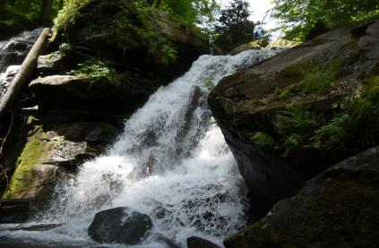
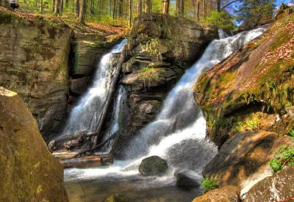
4.Водоспад “Воєводин”
Воєводин або ще називають Воєводино розташований далеко в горах, в українських Карпатах, на південних схилах гірського масиву Полонина Руна (Рівна). Гідрологічна пам'ятка природи місцевого значення, розташований на річці Воєводин, у межах Державного заказника «Соколові Скелі», що знаходиться за 12 км від села Тур'я Поляна Перечинського району, Закарпатської області. Висота головного каскаду становить 5-6 м. Воєводин — рідкісна та прекрасна пам'ятка природи, яка має ще й наукове, естетичне та рекреаційне значення.

Slide 25
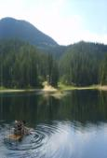
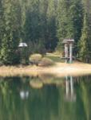
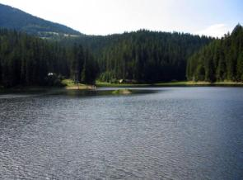
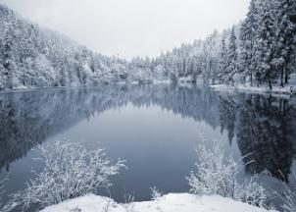
5.Озеро «Синевир»
Озеро «Синевир» - є найбільшим озером українських Карпат. Воно розташоване на висоті 989 метрів над рівнем моря. Входить до складу Національного природного парку «Синевир». Розташоване це надзвичайно красиве озеро поблизу села Синевирська Поляна, Міжгірського району, Закарпатської області.

Slide 26
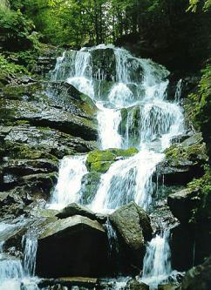
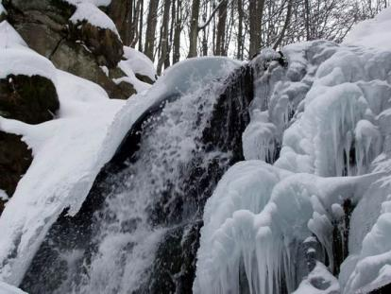
6.Водопад «Шипіт»
Шипіт (Шипот) - мальовничий водоспад, який знаходиться в Карпатському регіоні, на північних схилах гірського масиву полонини «Боржава», біля підніжжі гори Гемба. Розташований Шипітський водоспад у глибокій ущелині річки Пилипець (притока р.Репинки, басейн Тиси), Міжгірського району Закарпатської області. Відстань до найближчої залізничної станції «Воловець» близько 20 км, відстань до найближчого населеного пункту, села Пилипець – 5 км.

Slide 27
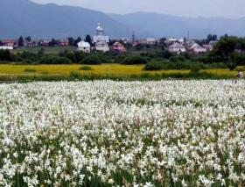
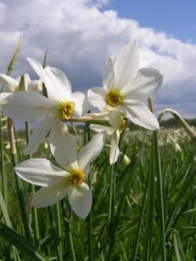
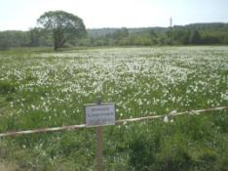
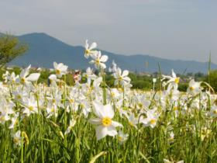
7.«Долина нарцисів»
«Долина нарциciв» - заповідник, який розташовується в урочищі Кіреші в 4 км від міста Хуст, що в знаходиться центрі Закарпатської області. З 1992 р. у складі Карпатського біосферного заповідника входить до міжнародної мережі біосферних резерватів ЮНЕСКО

Slide 28
Зупинка 3
Традиції та звичаї

Slide 29
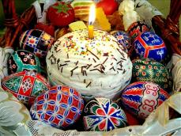
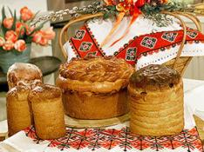
Великдень
Великдень – велике та світле свято Воскресіння Ісуса Христа. Існує в цього свята, ще одна назва - Паска. В кожному регіоні України напевне існують свої відмінності в підготовленні та святкуванні Воскресіння Христового. Взагалі, підготовка до Великодня розпочинається з початком Великого посту, який триває майже шість тижнів. Під час посту, християни, що його дотримуються, не вживають м’ясних та молочних продуктів. У нас, на Закарпатті, також є власні традиції, дотримуючись яких ми проводимо це чудове весняне свято.

Slide 30
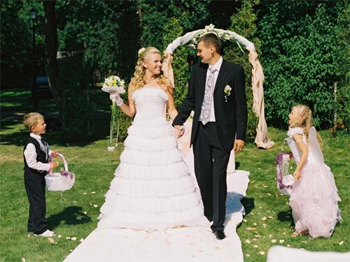
Весілля
День весілля молодий разом зі своїми гостями та музикантами приходив до подвір’я молодої, щоб повести її до церкви.Біля воріт і при вході до хати проводились так звані «розигри»: від молодого вимагали «вступне», а також вгадати, котра його молода, оскільки виводили кілька дівчат, одягнених у старих баб, циганок, тощо.

Slide 31
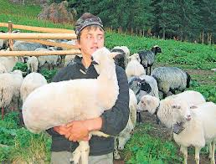
Відправка вівчарів на полонини
Традиційно вівчарі на гірських полонинах використовували трембіти для інформування жителів сіл, про різі події (на Різдво інформували про те, що наближаються колядники, або весілля, а також сповіщали про смерть та похорон) відповідною мелодією.

Slide 32
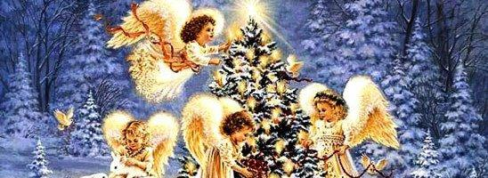
Різдво у Закарпатті
Святий вечір та Різдво Христове на Закарпатті святкують з традиціями, яких, швидше за все, Ви більше не зустрінете в жодному куточку України. Перш за все, потрібно зазначити, що Різдво на території Закарпаття починають святкувати 24-25 грудня. Пояснюється це тим, що Закарпаття, незважаючи на найменшу кількість населення серед усіх інших областей України багатонаціональне, і громадяни багатьох національностей проживають у нас. В християн, що святкують Різдво 7 січня, за Юліанським календарем до свят вечора готуються ретельно, за кілька днів до нього.

Slide 33
Заповідники Закарпаття

Slide 34
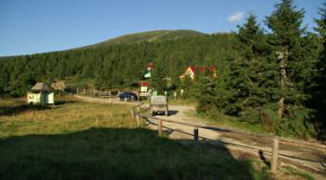
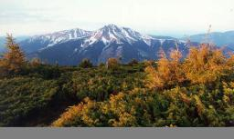
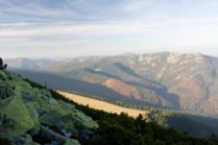
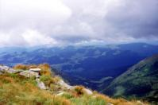
Карпатський біосферний заповідник
Карпатський біосферний заповідник створений у 1968 році, з 1992 року входить до мережі біосферних резерватів ЮНЕСКО. Загальна площа 53 630 га.
Карпатський біосферний заповідник є одним із найбільших природоохоронних, науково-дослідних та еколого-освітніх центрів в Україні. Створений Указом Президента України на базі Карпатського природного заповідника та землях інших землекористувачів у 1993 році. Входить до міжнародної мережі біосферних резерватів ЮНЕСКО.

Slide 35
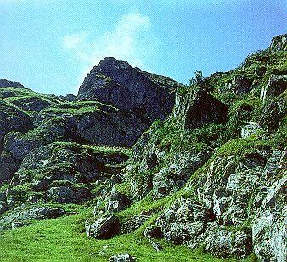
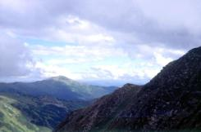
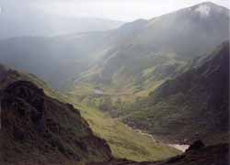
Марамороський заповідний масив
Марамароський заповідний масив — природоохоронна територія в Українських Карпатах. Розташований у південній частині Рахівському районі Закарпатської області. Мармароський заповідний масив є частиною Карпатського біосферного заповідника.

Slide 36
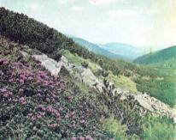
Чорногірський заповідний масив
Чорногірський заповідний масив - це природоохоронна територія в Українських Карпатах. Він розташований у Рахівському районі Закарпатської області. Чорногірський заповідний масив є частиною Карпатського біосферного заповідника.

Slide 37
Чорна Гора
Чорна Гора — ботанічний заказник державного значення (з 1974 року). Розташований у Виноградівському районі Закарпатської області, між містом Виноградовом і селом Мала Копаня.Його площа складає 823 га. Перебуває у віданні Хустського лісокомбінату, є одним із заповідних масивів Карпатського біосферного заповідника.

Slide 38
Свидовецький заповідний масив
Свидовецький заповідний масив - природоохоронна територія в українських Карпатах, що знаходиться у Рахівському районі Закарпатської області. Свидовецький заповідний масив є частиною Карпатського біосферного заповідника.

Slide 39
Угольсько-Широколужанський заповідний масив
Угольсько-Широколужанський запові́дний масив - заповідна територія у складі Карпатського біосферного заповідника. Загальна площа масиву — 15580 га. Розташований у межах Тячівського району Закарпатської області, на південних схилах гори Менчул (1501 м) та південних і південно-західних схилах хребта Красна (1568 м), в межах висот 400—1280 м над рівнем моря.

Slide 40
Кузійський заповідний масив
Kузійський заповідний масив - заповідна територія у складі Карпатського біосферного заповідника. Утворений 1974 року (спочатку як ландшафтний заказник). Розташований у межах лісового пояса на південно-східних відногах Свидівецького масиву. Обмежений річкою Тисою (зі сходу і півдня) та долиною річки Косівської (із заходу). Займає площу 4925 га. Найвищі вершини — Лисина (1409 м), Менчул (1242 м), Темпа (1089 м), Полонська (1087 м). У південній частині масиву розташована смуга юрських мармуроподібних вапняків, що утворюють численні мальовничі скелі.

Slide 41
Ужанський національний природній парк
«Ужанський національний природній парк» - створений на базі регіонального ландшафтного парку «Стужиця» у 1999 році, Ужанський національний природний парк за коротку свою історію зумів зробити кілька кроків уперед, ставши членом Європейської федерації природо-заповідних територій «Європарк», увійшовши в липні 2007 року до списку Всесвітньої природної спадщини ЮНЕСКО «Букові праліси Карпат».

Slide 42
Музеї Закарпаття
Зупинка 4

Slide 43
Закарпатський музей народної архітектури та побуту
Закарпатський музей народної архітектури та побуту – самобутній ансамбль української національної спадщини, що складається з архітектурних перлин старовинного закарпатського села і зразків найдавніших та найпоширеніших видів народного ужиткового мистецтва. Це один із перших в Україні музеїв просто неба. Відкритий для відвідувачів у червні 1970 р. Із заходу на схід розташовані взірці житла і садиб закарпатців низовинних районів - долинян, (забрала оборот) а на пагорбі – горян: бойків та гуцулів, а також житлові споруди угорського та румунського населення.

Slide 44
Закарпатський обласний краєзнавчий музей
Закарпатський обласний краєзнавчий музей - працює з червня 1945 року. Його зібрання нараховують близько 110 тисяч експонатів, які знайомлять з багатовіковою історією та культурою краю. Експозиції, в залежності від тематики, об’єднані в окремі фонди, колекції, відділи: - відділ народного мистецтва з особливо багатою колекцією музичних інструментів; - відділ духовної культури й історії релігії; - відділ природи з цікавою колекцією корисних копалин, гербаріїв, чучелами тварин;

Slide 45
Закарпатський обласний художній музей
Закарпатський обласний художній музей належить до числа найважливіших осередків культури краю. Музей було створено на підставі Постанови Народної Ради Закарпатської України від 20 червня 1945 року. Під експозицію були передані приміщення Ужгородського замку, які були відкриті для огляду в 1948 році. В 1979 році музейна колекція отримує нову „прописку”, переміщається в історичний центр міста і займає будову колишнього жупанату - пам’ятника архітектури 1809 року, що є яскравим взірцем класицизму. В 1990 році рішенням Облвиконкому музеєві присвячено ім’я народного художника СРСР, члена-кореспондента Академії мистецтва СРСР Й.Й.Бокшая.

Slide 46
Затисянський краєзнавчий музей
Затисянський краєзнавчий музей - відкритий для відвідувачів у 70-х роках ХХ ст. в будівлі староугорської забудови (1895 р.). Експонати музею знайомлять відвідувачів з історією, життям та звичаями угорськомовного населення Закарпаття. На території музейного двору під відкритим небом знаходяться хата вчителя, садиба бідняка, будинок середняка, греко-католицька церква – все це відображає життя та типовий побут жителів Затисянщини початку 20-х років минулого століття.

Slide 47
Кузня-музей “Гамора”
Діюча кузня - унікальний пам’ятник ковальського ремесла, оригінальність якого в тому, що для приведення в дію важких ковальських молотів під час виготовлення залізних виробів сільськогосподарського призначення використовується сила падаючої води з річки Лисичанки. За таким принципом працювали тут ковалі й раніше. Кузня побудована на початку ХIХ ст. На річці була споруджена гребля для накопичення води у водосховищі. По відвідному каналу вода спрямовувалася на лопаті коліс кузні, які приводили в рух ковальські молоти вагою до 125 кг. Під їх ударами металічні болванки перетворювалися в заготовки для лопат, мотик, деталей плугів тощо.

Slide 48
Музей вишивки і стародавнього одягу
«Музей вишивки і стародавнього одягу» розташований в центрі селища Буштино в приміщенні магазину "Художній салон". В ньому зібрана колекція стародавнього чоловічого і жіночого одягу, вишивок і предметів побуту, що пов'язані з ткацтвом і вишиванням. Всі експонати зібрані по селах Тереблянської долини - Буштино, Вонігово, Ново-Барово, Теребля, Дулово і Кричево. Ткацький верстат був майже в кожній буштинський родині. В Буштині здавна вважалося, що кожна дівчина повинна вміти виконувати всю ткацьку роботу. Основною сировиною для ткацтва в нашому Буштині були волокна луб'яних культур - конопель і рідше льону та овечої вовни. Обробці рослинної ткацької сировини передує велика підготовча робота, так як отримання конопляних волокон зв'язано з досить трудомісткими тривалими агротехнічними процесами, які залежали від: підготовки грунту, посіву, обробітку та збирання рослин конопель. Обробка їх стебел становить складний процес поетапної підготовки волокон до прядіння.

Slide 49
Музей екології гір та історії природокористування в Українських Карпатах
Музей екології гір та історії природокористування в Українських Карпатах - функціонує в Карпатському біосферному заповіднику як інформаційний еколого-освітній та історико-культурний осередок. Це єдиний в Україні такий музейний комплекс. Музейна експозиція складається з двох відділів - “Природа Карпат” та “Природокористування в Українських Карпатах”.

Slide 50
Музей історії солекопалень
Музей історії солекопалень – знайомить із способами видобування солі на теренах нашого краю в різні часи й історичні епохи. Знаходиться неподалік від Солотвинського солерудника, який є одним з найбільших у Європі (запаси солі тут становлять 300 млн.тонн, товщина шару промислової розробки – 300 м).

Slide 51
Музей ткацтва
Музей ткацтва – дивовижний за своїм внутрішнім змістом і цікавий за історією створення. Діє при загальноосвітній школі в с.Великі Береги Берегівського району. Виник і функціонує завдяки ініціативі директора школи та її учнів. Всі музейні експонати – старовинні речі, дбайливо збережені батьками школярів і перенесені у музейну кімнату самими дітьми. Серед них – чудова колекція старовинної вишивки на домотканому полотні, вік якої понад 130 років. Народні візерунки до сьогодні зберегли яскравість кольорів. А ще – ціла полиця найрізноманітніших прасок, якими користувалися закарпатські господині, багато глиняних глечиків, різних за формою та призначенням та інші речі домашнього вжитку.

Slide 52
Музей художника Федора Манайла
Творчість народного художника України Федора Федоровича Манайла – явище виняткове, його місце в розвитку історії українського образотворчого мистецтва – особливе. Разом з такими корифеями і визнаними лідерами мистецтва краю, як А.М.Ерделі та Й.Й.Бакшай, він складав міцний фундамент закарпатської школи живопису. Самобутність за формою, гостросюжетні, насичені у кольорі і життєстверджуючі твори митця відомі далеко за межами нашого краю.

Slide 53
Мукачівський історичний музей
Мукачівський історичний музей - розташований у Мукачівському замку “Паланок”, одному з небагатьох, що вціліли до наших днів.
Замок є цінною пам’яткою історії та військової архітектури ХIV-ХVII ст. Упродовж століть він слугував для охорони торгових і військово-стратегічних шляхів. За всю свою історію належав багатьом правителям.

Slide 54
Хата-музей “Лемківська садиба”
Музейний комплекс створено у 1985 році. Він відображає життя і побут лемків – однієї з етнографічних груп українського населення. Хата збудована в 1902 році із букових колод. До комплексу забудови входять: жила частина (хижа, сіни і комора) та господарські приміщення (стодола, хлів і хлівець), що знаходяться в одному ряду, під спільним дахом. Саме такий тип забудови характерний для етнографічної групи лемків.

Slide 55
Закарпаття — це мій край: Сині гори, полонини, І заквітчані долини, Стрімких річок водограй. Зима, літо чи весна, А чи осінь все барвиста — То картина промениста. Й всяка рамка тут тісна. Дивишся, немов вві сні: Гори тягнуться високо, І синіє «Морське око». Дух захватує мені. Зеленіє навкруги І Говерла, мов царівна, А чи полонина Рівна, Крутояри, береги… Все веселкою цвіте, Все у барвах утопає. Що так в дійсності буває І не віриться все те. Боже, силу мені дай Зберегти отії скарби, Я знайду чарівні фарби Й намалюю рідний край.

Slide 56
Дякую за увагу

